Slide 1
Grundkenntnisse Python
Anhand eines Beispiels

Slide 2


https://github.com/MaxRebhorn/Pr-sentation

Slide 3
Themen
Aufgabe
Syntax
Klassen
Funktionen und Methoden
Pakete
Fertige Anwendung

Slide 4
Aufgabe
Wie können wir einen PC in einem Python Skript zusammenstellen?

Slide 5
Syntax

Slide 6
Syntax
Anstatt { wird Einrückung (Tab) verwendet für Block Definierung
Keine ; um beendete Zeilen zu kennzeichnen
Anstatt { werden : verwendet nach Block Öffnungen

Slide 7
Arithmetische Operatoren | + (Addition) | - (Subtraktion) | * (Multiplikation) | / (Division, float) | // (Division, Ganzzahl) | % (Modulo) | ** (Potenzierung)
Vergleichsoperatoren | == (Gleich) | != (Ungleich) | > (Größer als) | < (Kleiner als) | >= (Größer gleich) | <= (Kleiner gleich)
Logische Operatoren | and (UND) | or (ODER) | not (NICHT)
Zuweisungsoperatoren | = (Zuweisung) | += (Addition und Zuweisung) | -= (Subtraktion und Zuweisung) | *= (Multiplikation und Zuweisung) | /= (Division und ¹ Zuweisung) | //= (Ganzzahldivision und Zuweisung) | %= (Modulo und Zuweisung)

Slide 8
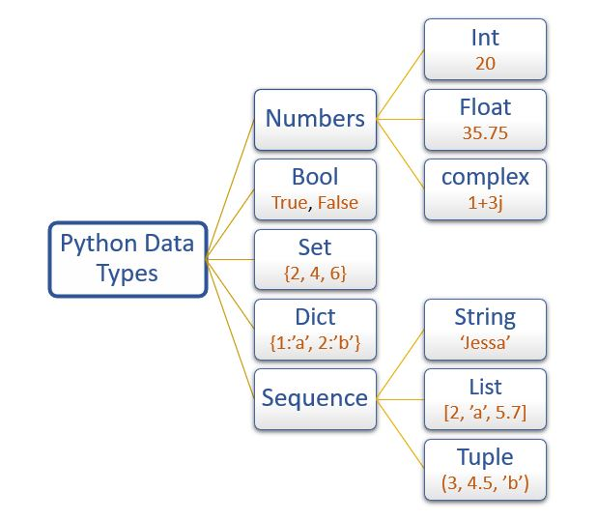
Syntax

Slide 9
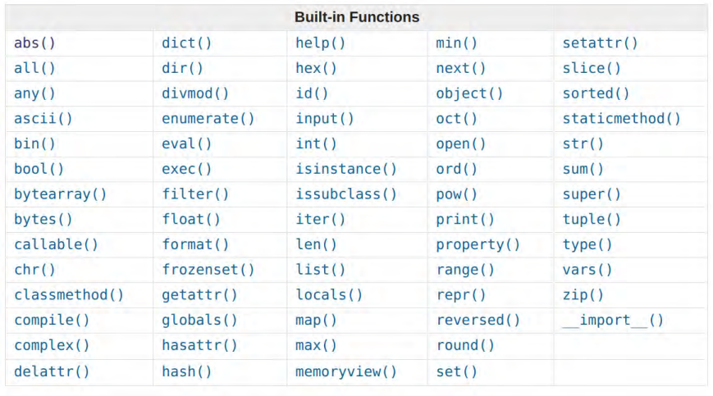

Slide 10
Klassen

Slide 11
class pc:

Slide 12
class pc: def __init__(self,name): {…} def __str__(self):
{…}

Slide 13
class pc: def __init__(self,name): self.name = name self.cpu = "empty" self.grafik_karte = "empty" self.mainboard = "empty" self.ram = "empty" self.netzteil = "empty" self.speicher = "empty" self.gehäuse = "empty"

Slide 14
mein_neuer_pc = pc("my-new-pc")

Slide 15
Funktionen und Methoden

Slide 16
def grafik_karte_wechseln(self, modell, marke, chipset, speicher, taktung, stromverbrauch): self.grafik_karte = { "modell": modell, "marke": marke, "chipset": chipset, "speicher": speicher, "taktung": taktung, "stromverbrauch": stromverbrauch }

Slide 17
def grafik_karte_wechseln(self, modell, marke, chipset, speicher, taktung, stromverbrauch): self.grafik_karte = { "modell": modell, "marke": marke, "chipset": chipset, "speicher": speicher, "taktung": taktung, "stromverbrauch": stromverbrauch }

Slide 18
grafik_karte_wechseln("RTX 2070 SUPER", "GeForce", "NVIDIA Turing", "8 GB", "1770 MHz", 215)

Slide 19
mein_neuer_pc.grafik_karte_wechseln("RTX 2070 SUPER", "GeForce", "NVIDIA Turing", "8 GB", "1770 MHz", 215)

Slide 20
def strom_verbrauch_berechnen(self): gesamt_stromverbrauch = 0 for pc_teil in self.__dict__.values(): if isinstance(pc_teil, dict) and "stromverbrauch" in pc_teil: gesamt_stromverbrauch += pc_teil["stromverbrauch"] return gesamt_stromverbrauch

Slide 21
Pakete

Slide 22

Pakete

Slide 23
Pakete
import pc

Slide 24
Pakete
from pc_klasse import pc

Slide 25
Fertige Anwendung

Slide 26
Fertige Anwendung
from pc_klasse import pc def main(): mein_neuer_pc = pc("my-new-pc") mein_neuer_pc.cpu_wechseln("ryzen 5 5500U", "AMD", "4.0 GHz", "6", "AM4", 65) mein_neuer_pc.mainboard_wechseln("B450 TOMAHAWK MAX", "MSI", "AM4", "ATX", 4, "DDR4", 55) mein_neuer_pc.set_netzteil("EVGA 600 W1", "EVGA", "600 W", "80 PLUS", "Ja", "ATX", 0) mein_neuer_pc.ram_wechseln("Vengeance LPX", "Corsair", "16 GB", "DDR4", "3200 MHz", 2, 3.2) mein_neuer_pc.grafik_karte_wechseln("RTX 2070 SUPER", "GeForce", "NVIDIA Turing", "8 GB", "1770 MHz", 215) mein_neuer_pc.speicher_wechseln("SATA SSD", "Samsung", "1 TB", 2) mein_neuer_pc.gehäuse_wechseln("H510", "NZXT", "ATX Mid Tower", "schwarz") gesamt_stromverbrauch = mein_neuer_pc.strom_verbrauch_berechnen() print(mein_neuer_pc, gesamt_stromverbrauch) if __name__ == '__main__': main()

Slide 27
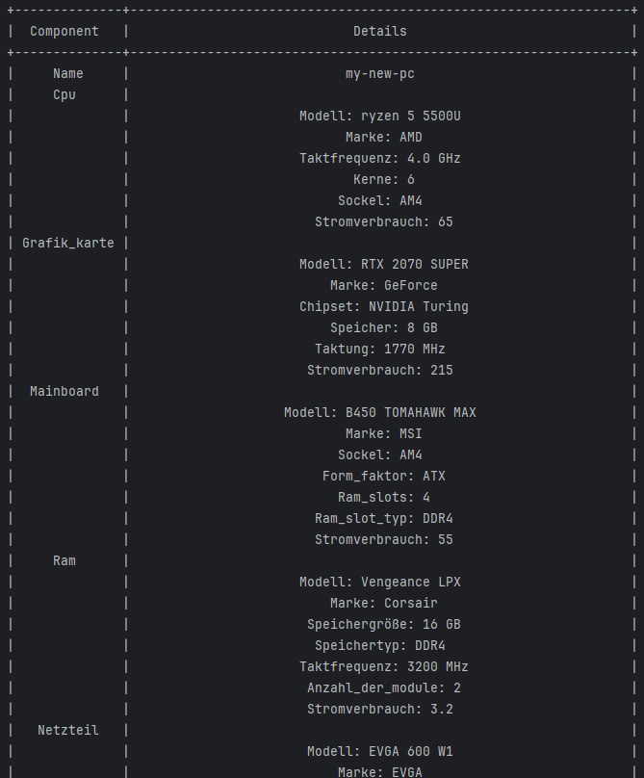

Slide 28
Quellen
https://docs.python.org/3/

